Slide 1

Java Core
Заняття #8

Slide 2

Enum
Scanner
BufferedReader

Slide 3
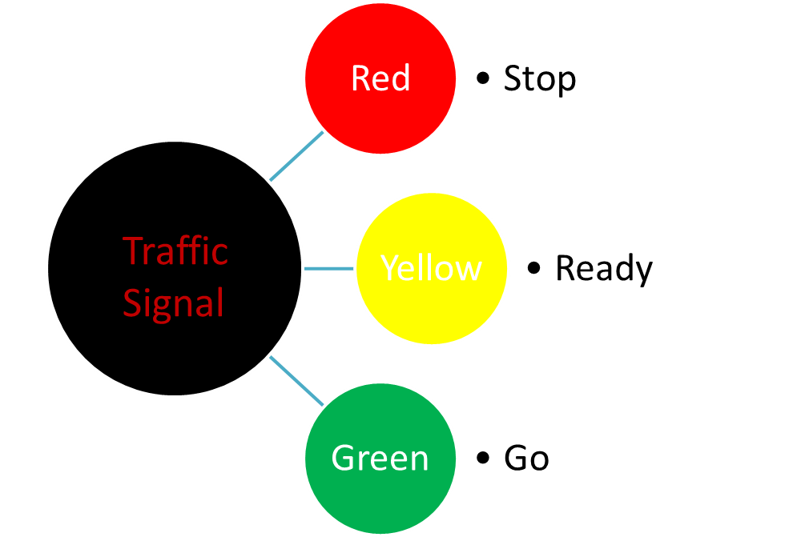
Enum
enum – це набір іменованих констант.
Ключове слово enum створює новий тип з обмеженим набором іменованих значень, і працювати з цими значеннями можна як з звичайними компонентами програми.
При створенні enum компілятор генерує відповідний клас. Цей клас автоматично наслідується від класу java.lang.Enum.
public enum TrafficSignal{
RED, YELLOW, GREEN;
}
public static void main(String[] args) {
TrafficSignal ts = TrafficSignal.RED;
for (TrafficSignal signal : TrafficSignal.values() ) {
System.out.println(signal.ordinal() + ": " + signal);
}
}

Slide 4

Enum
name() - повертає імя константи , точно так само як і оголошено в енум класі.
ordinal() - повертає номер константи в енум класі. Рахунок починається від нуля
toString() - повертає імя константи , точно так само як і оголошено в енум класі.
equals() - повертає true або false, порівнює енум з обєктом.
hashcode() - повертає хешкод костанти
compareTo() - порівнює дві константи одного енум класу.
Повератає 0 - якщо рівні, -1 і 1 якщо нерівні, це вже залежить від результату лексикорафічного порівняння констант.
getDeclaringClass() - повертає адресу нашого енума.
valueOf() - використовується для порівняння константи із стрічкою. Параметром в даний метод
передається стрічка. якщо є така константа то повертає її імя.
values() - повертає масив всіх констант класу.

Slide 5

Scanner
Якщо необхідно ввести дані в консолі,а потім зчитати, що ж саме було введено, то тут використовуємо Scanner.
Засвоїмо 4 методи сканера:
next () – читає дані до пробілу.
nextLine () – читає дані до кінця рядка.
nextInt () – читає дані і приводить їх до int.
nextDouble () – читає дані і приводить їх до double.
System.out.print("Введіть будь-яке ціле число від 1 до 10: ");
Scanner scan = new Scanner(System.in);
int number = scan.nextInt();
System.out.println ("Ви ввели число " + number);

Slide 6
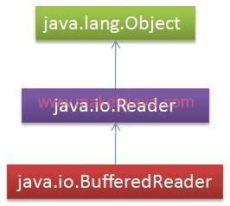
BufferedReader
BufferedReader br = new BufferedReader(new InputStreamReader(System.in));
while (true) {
System.out.print("Enter something : ");
String input = br.readLine();
if ("q".equals(input)) {
System.out.println("Exit!");
System.exit(0);
}
}

Slide 7

література
Герберд Шилд – Java 8 полное руководство (6 издание) . с.436 – 450
Брюс Еккель – Философия Java c. 811 – 841 (Глава 19.)

